Slide 1

PROTECCION CONSULAR
DERECHOS LABORALES SALVADORENOS EN EL EXTRANJERO Y VICTIMAS DEL DELITO DE TRATA CON FINES DE EXPLOTACION LABORAL

Slide 2
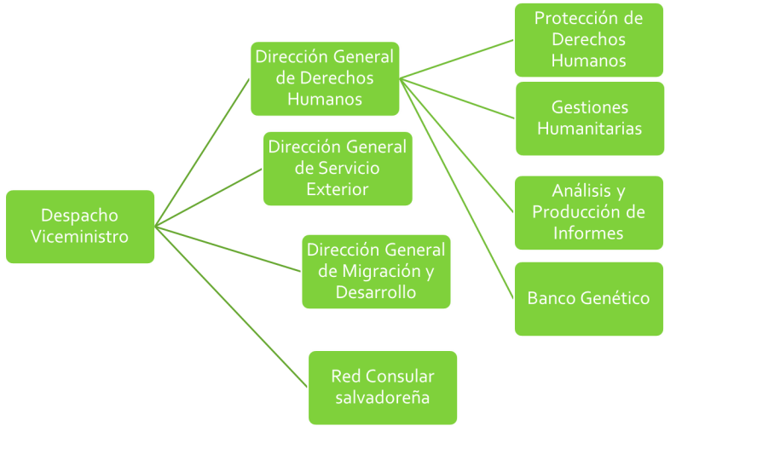
La Protección de Derechos Humanos desde
Viceministerio para Salvadoreños en el Exterior

Slide 3

El Ministerio RREE, ha impulsado la construcción de una política de protección consular a salvadoreños en el exterior, expresada en los siguientes ámbitos:
Plan estratégico Institucional 2009-2014.
Reforma Institucional: creación DGDH, DGMD y construcción de una Red Consular de Protección.
Construcción de un Observatorio de las Migraciones.
Institucionalización de Procedimientos de Protección Consular (formalizados en protocolos de actuación).

Slide 4
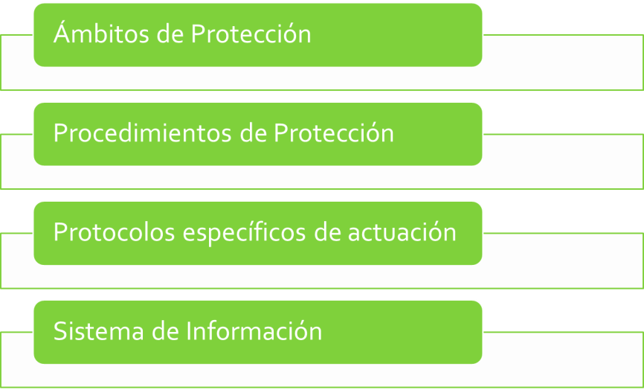
Componentes de la protección consular

Slide 5
Convencion de Viena
Politica nacional contra la trata
De personas
POLITICA
PARA SALVADORENOS
EN EL EXTERIOR
Ley Especial para la Protección
y Desarrollo
de la persona Migrante Salvadoreña
y su Familia
Proteccion poblacion en condiciones
de vulnerabilidad
MRREE
DGME
ISDEMU
PDDH
PGR
FGR
PNC
ISDEMU
SIS
MANUAL DH
MECANISMO
COMUNITARIO
MODELO
DE
GESTION
PROGRAMAS
CONMIGRANTES
CONNA
CONSEJO
CONTRA
LA TRATA

Slide 6
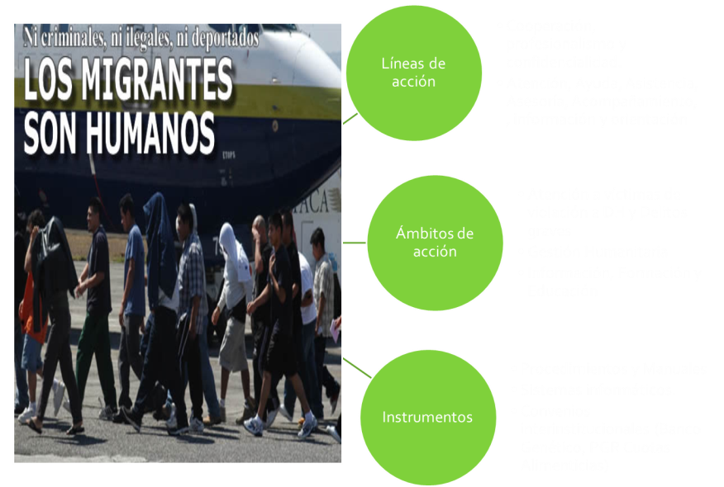

Slide 7
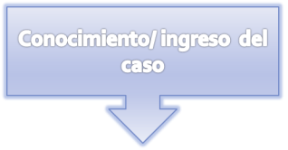
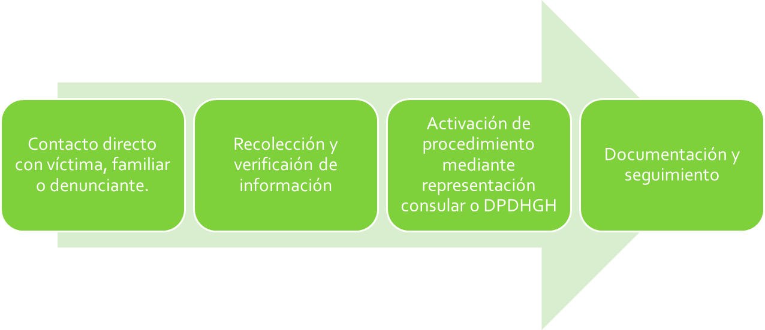
¿Cómo se activa la protección de derechos humanos?

Slide 8
DESAFIOS
Acceso a la seguridad social (seguro medico, negociarlo)
Posicionar el Modelo de Gestión entre los Cónsules para optar a nuevas oportunidades laborales en los distintos países del mundo.
Existencia de un protocolo oficial para la articulación interinstitucional en atención a las personas víctimas de trata.
Monitoreo de las condiciones de salud, desempeño laboral para contar con un mecanismo.
Que los funcionarios del Ministerio de Trabajo y Previsión Social, Migración y Extranjería, identifiquen casos de trata laboral (promover reuniones para conocer los casos y ver de que manera se están manejando).

